Slide 1
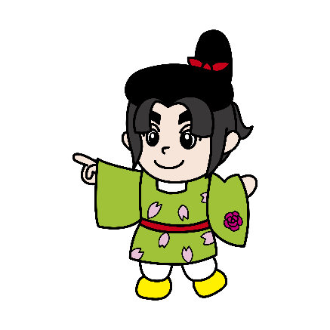
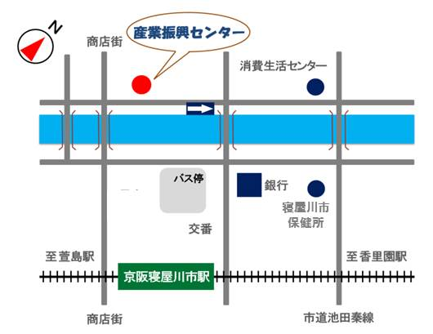
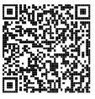
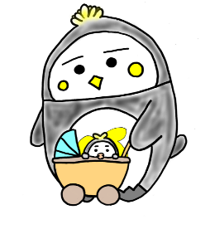
就職面接会 in 寝屋川
令和６年２月２１日（水）
【場所】
寝屋川市立産業振興センター
寝屋川市東大利町２番１４号
ハローワーク枚方
ひらぺんさん
【時間】
１３時～１６時
（面接受付：予約時間の10分前）
【持ち物】
・面接を受ける企業数分の履歴書（写真付き）
・ハローワーク受付票（登録されている方）
・お持ちの方は紹介状
寝屋川市
はちかづきちゃん
ねや丸くん
※事前予約制（企業説明のみ希望する場合も予約が必要です）
ハローワーク窓口またはハローワーク枚方へ電話（072-841-3363 部門コード41＃）して 予約
※予約枠に空きがあれば当日参加申込可能です。（当日申込の受付時間は１５時２０分まで）
★お子様同伴の面接もＯＫ！
参加予定の事業所 ８事業所
・サカエグラビヤ印刷(株)
・(株)ＫＩＹＯＭＩ
・(株)アクバス
・(株)ぽぷら
・(医)道仁会 道仁病院
・(株)オールケアホープ
・(株)おかもと
・寝屋川市役所
産業振興センター
ファミリー
マート
京阪寝屋川市駅より約３００ｍ
西口
バス停
りそな銀行
京阪寝屋川市駅
ハローワーク枚方ホームページ
https://jsite.mhlw.go.jp/osaka-hellowork/list/hirakata/_77435.html
枚方雇用開発協会ホームページ：https://hirakatakoyou.org
★お問合せ先★
ハローワーク枚方 職業相談部門 （８：３０～１７：１５）
TEL 072－841 – 3363（部門コード4１＃）
※お電話での面接会への参加申込は上記問合せ先（ハローワーク枚方
職業相談部門）へお願いします。
【主催】寝屋川市、ハローワーク枚方、枚方雇用開発協会
※

Slide 2
★ 求人一覧表 ★
求人の詳細はハローワークインターネットサービスで公開しています。
求人番号を指定し、検索してください。
URL https://jsite.mhlw.go.jp/osaka-hellowork/list/hirakata/_77435.html
事業所名 （就業場所） | 職 種 | 雇用 形態 | 募集 年齢 | 求人番号
サカエグラビヤ印刷（株） （寝屋川市豊里町） | 総務・経理事務業務 | 正社員 | 45歳以下 | 27130-1024441
 | 印刷オペレーター | 正社員 | 18歳∼30歳 | 27130-1022241
(株)ＫＩＹＯＭＩ （寝屋川市高宮あさひ丘） | 生活支援員（就労支援センターアクア） | パート | 59歳以下 | 27180-1311141
(株)アクバス （寝屋川市下神田町） | 幼児と児童への体育・体操指導員（インストラクター） | パート | 不問 | 27130-1085141
 | 受付業務 | パート | 64歳以下 | 27130-1095341
 | 送迎バス運転手 | パート | 64歳以下 | 27130-1099441
 | 送迎バス運転手（アクバススポーツクラブ鶴見） | パート | 不問 | 27130-1097241
(株)ぽぷら （寝屋川市川勝町） | 一般事務職 | 正社員 | 45歳以下 | 27130-948041
 | 事務職 | パート | 不問 | 27130-967241
(医）道仁会 道仁病院 （寝屋川市仁和寺本町） | 事務責任者 | 正社員 | 64歳以下 | 27130-999041
 | 医事課（管理職） | 正社員 | 64歳以下 | 27130-1107941
 | 管理栄養士 | 正社員 | 64歳以下 | 27130-1002141
 | 管理栄養士 | パート | 不問 | 27130-1001941
 | 正看護師（外来） | 正社員 | 64歳以下 | 27130-1003041
 | 正看護師（療養病棟） | 正社員 | 18歳～64歳 | 27130-1004341
 | 正看護師（一般病棟） | 正社員 | 18歳∼64歳 | 27130-1007541
 | 臨床検査技師 | パート | 64歳以下 | 27130-1010141
 | 看護助手 | 正社員 | 18歳∼64歳 | 27130-1008441
 | 看護助手 | パート | 不問 | 27130-1009741
(株)オールケアホープ （寝屋川市香里新町） | 訪問ヘルパー | パート | 不問 | 27130-1016441
 | サービス提供責任者 | 正社員 | 65歳以下 | 27130-1015541
 | 訪問ヘルパー | 正社員 | 65歳以下 | 27130-1013841
(株)おかもと （寝屋川市池田旭町） | 医療介護事務 | パート | 不問 | 27130-974341
 | 理学療法士 | 正社員 | 不問 | 27130-975841
 | 訪問看護師 | 正社員 | 不問 | 27130-977541
 | 作業療法士 | 正社員 | 不問 | 27130-980141
寝屋川市役所 （寝屋川市内） | 寝屋川市役所会計年度職員（非常勤職員） 求人詳細は２月初旬にハローワーク枚方HPでお知らせします。

